Slide 1

Книги-юбиляры
2018 года
Музей редкой книги ВГМУ им.Н.Н.Бурденко

Slide 2
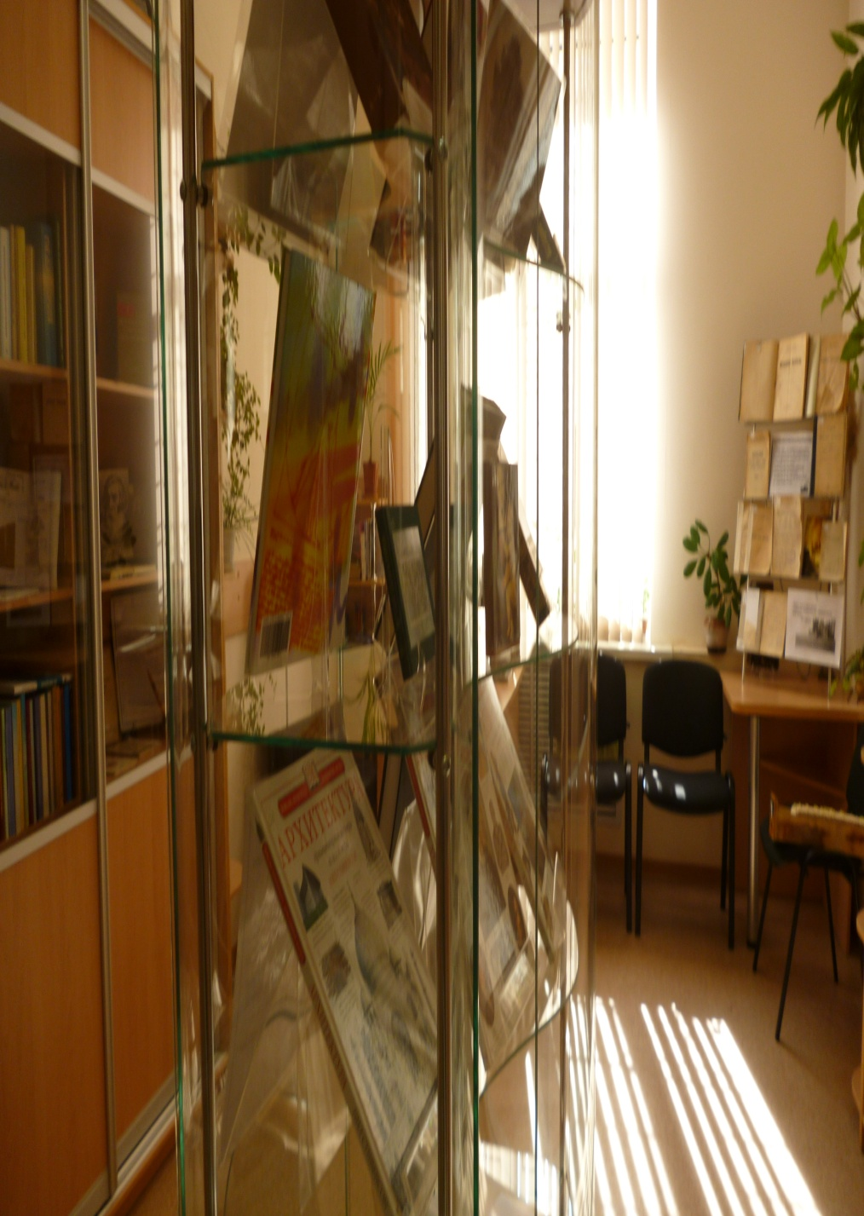

Редкость книги определяется не только тем, в каком количестве экземпляров она сохранилась, где и кем была издана, хотя и то, и другое существенно.
В первую очередь должно интересовать содержание книги, ее историческая судьба.
Старые книги, прежде всего, - живые памятники культуры. Они - частица истории.
Каждое собрание редких книг уникально.

Slide 3

«Книга - учитель без платы и благодарности.
Каждый миг дарит тебе откровения мудрости»
А. Навои

Slide 4
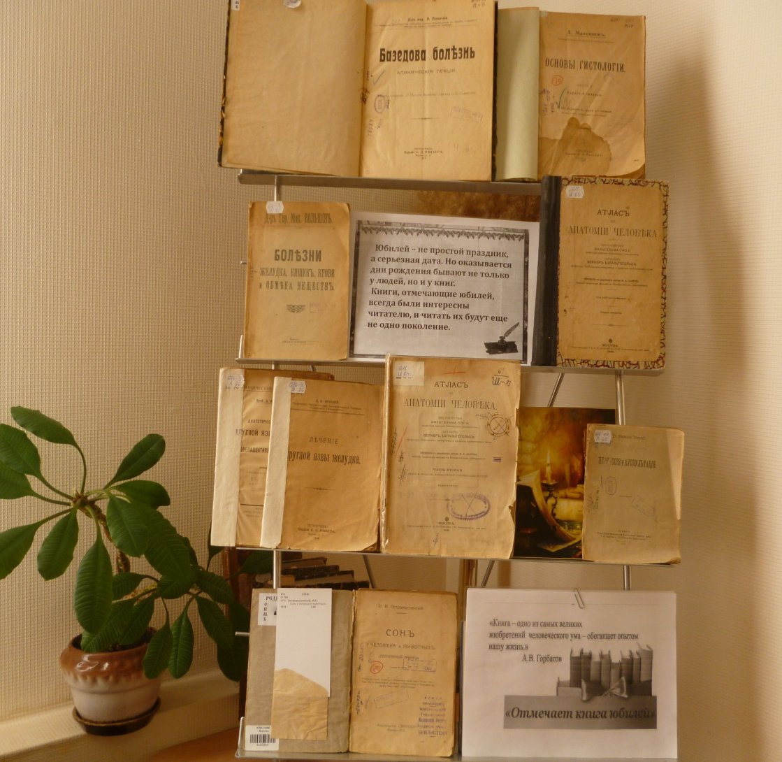
Выставка в Музее редкой книги Воронежского государственного медицинского университета им. Н.Н. Бурденко
В связи со 100 - летием ВГМУ им.Н.Н.Бурденко Музей представляет вашему вниманию издания редких книг, которым в 2018 году исполняется 100-летний юбилей со дня издания.
Значительную часть представленных книг составляют медицинские книги.

Slide 5
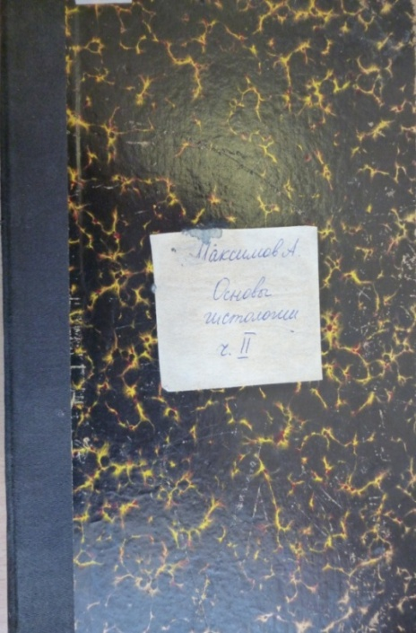
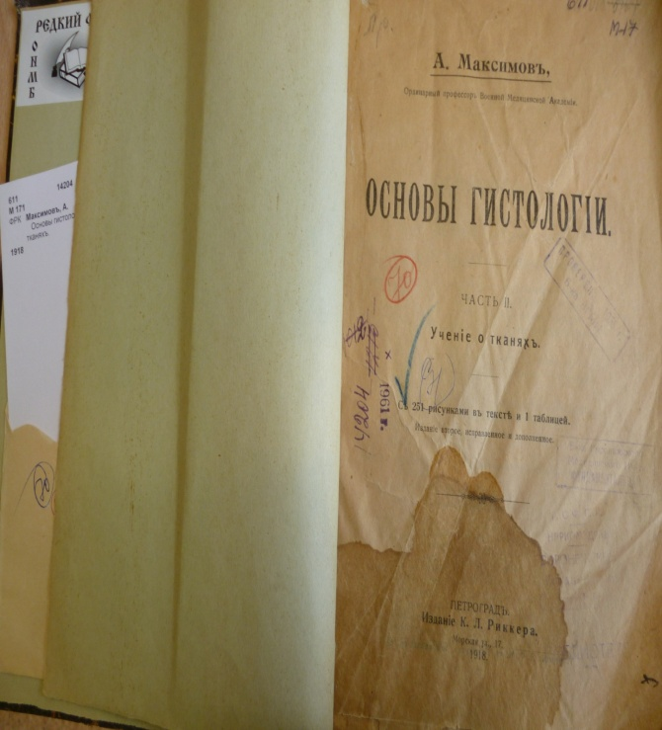
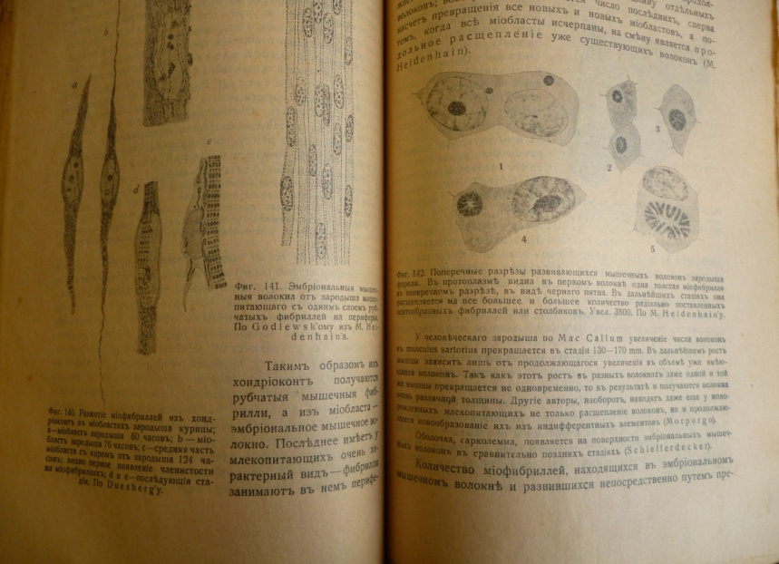
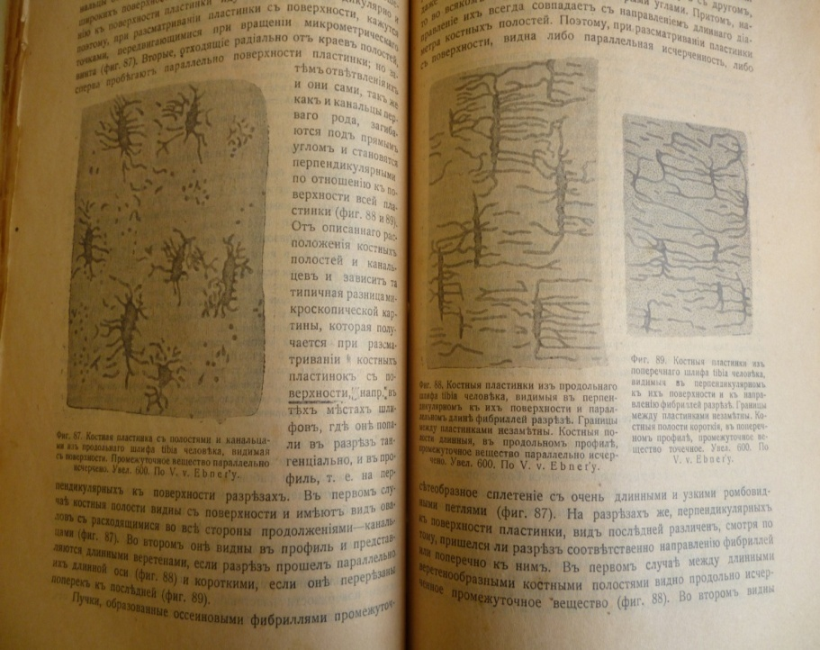
Максимов А. Основы гистологии. Часть II. Учение о тканях / А. Максимов. – Петроград : издание К.Л. Риккера, 1918. - 624 с. Шифр 611 М 17
В книге сформулированы основные положения унитарной теории кроветворения и учения о мезенхимной стволовой клетке.

Slide 6
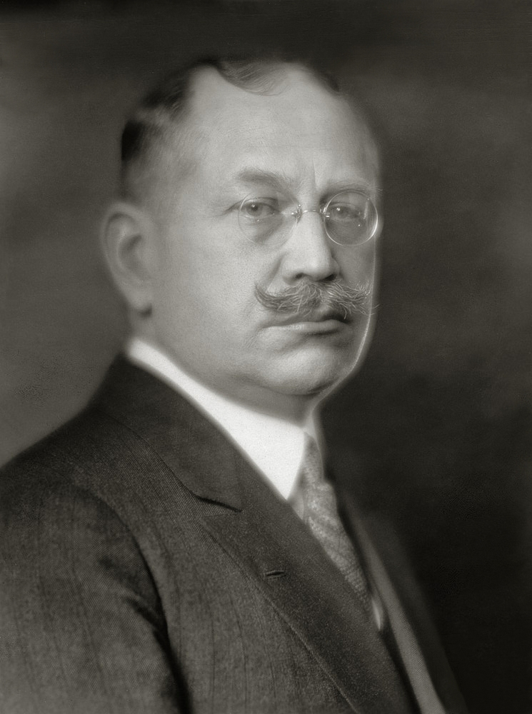
Максимов
Александр Александрович
(1874-1928) -
выдающийся российский ученый
доктор медицины, профессор кафедры гистологии и эмбриологии Императорской военно-медицинской академии,
г. Санкт-Петербург.

Slide 7
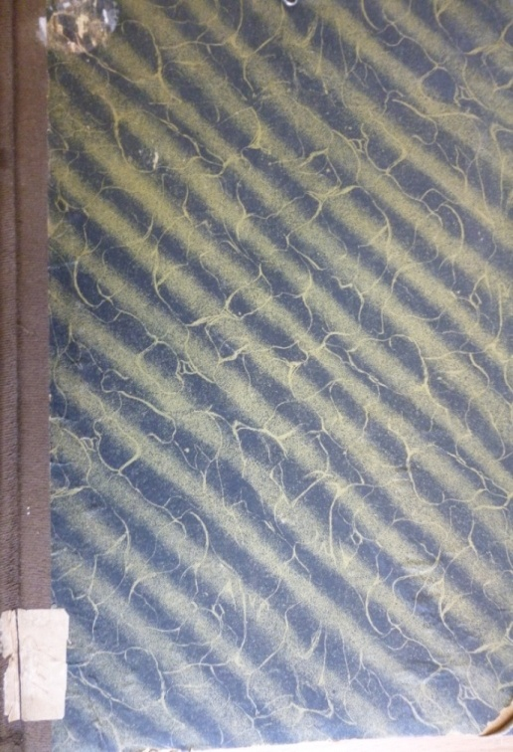
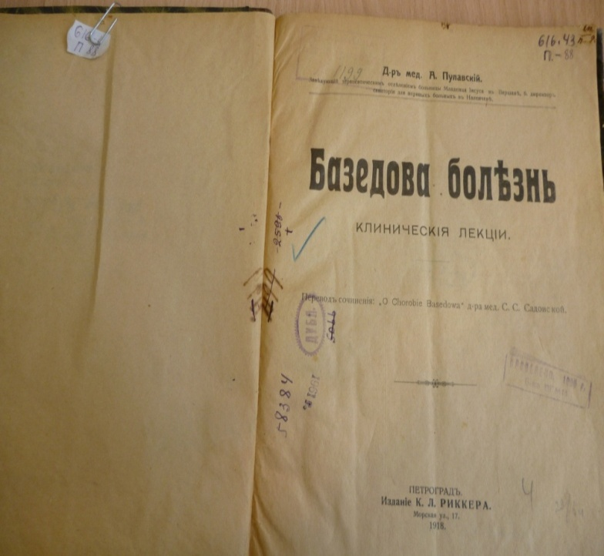
Пулавский А. Базедова болезнь. Клинические лекции / А. Пулавский. – Петроград : издание К.Л. Риккера, 1918. – 62 с. Шифр 616.4 П 884
Издание рекомендовано в качестве пособия, для высших учебных заведений для изучения патологии и клиники заболеваний с нарушением деятельности желез внутренней секреции.

Slide 8
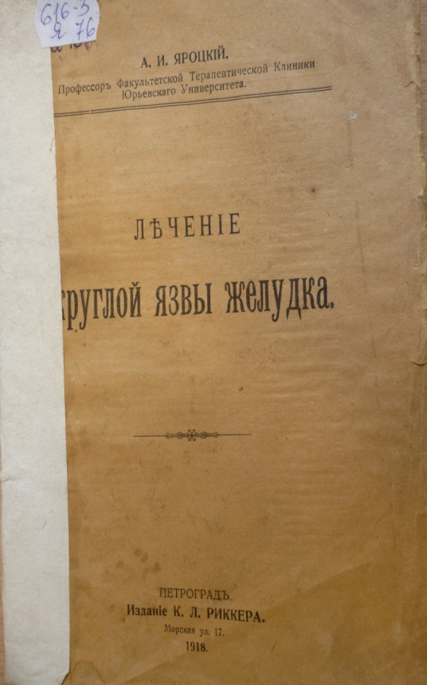
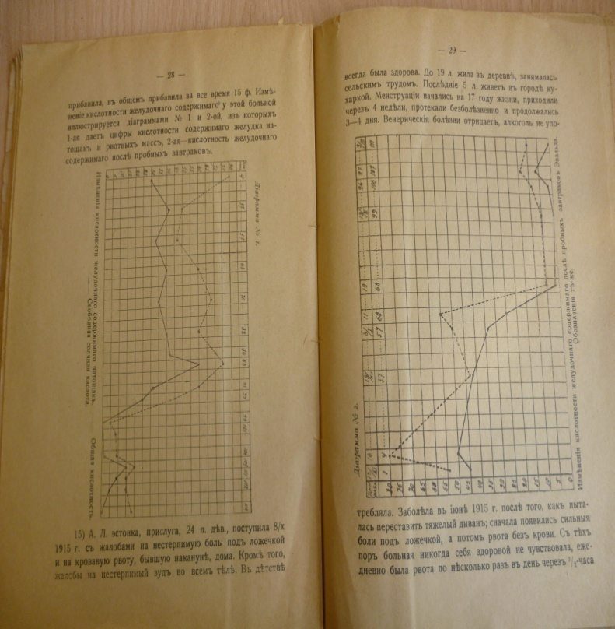
Яроцкий А.И. Лечение круглой язвы желудка / А.И. Яроцкий. – Петроград : издание К.Л. Риккера, 1918. – 66 с. Шифр 616-3 Я 76
В книге представлены способы лечения и диеты при заболеваниях круглой язвы желудка, обоснованные на современных физиологических данных.

Slide 9
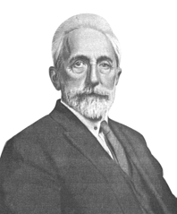
Яроцкий Александр Иванович
(1866 – 1944) -
советский терапевт
доктор медицинских наук,
академик Академии космонавтики им. К.Э. Циолковского.
В 1904 - 1918 годы А.И. Яроцкий был профессором госпитальной, а затем факультетской терапевтической клиники Юрьевского (ныне Тартуского) университета.

Slide 10
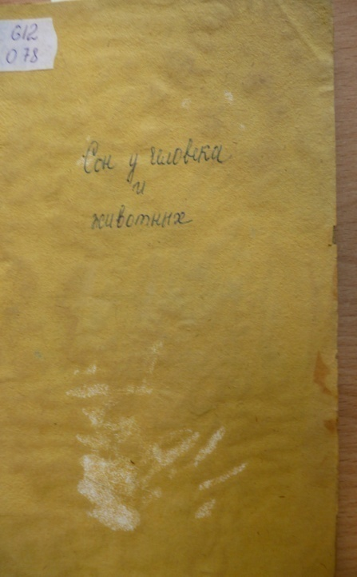
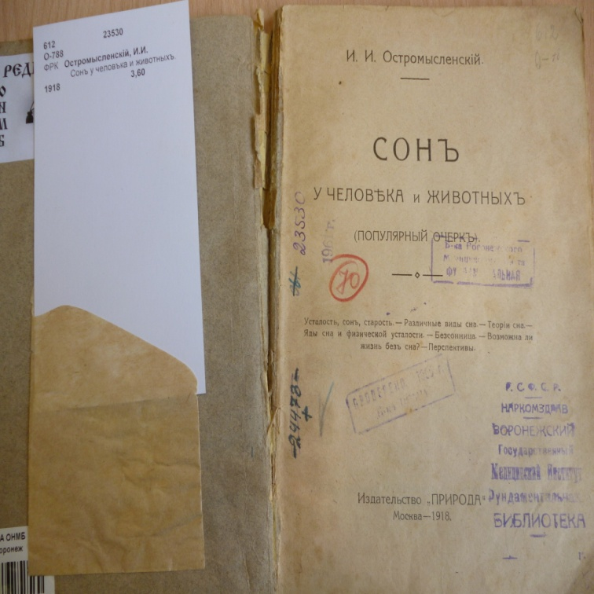
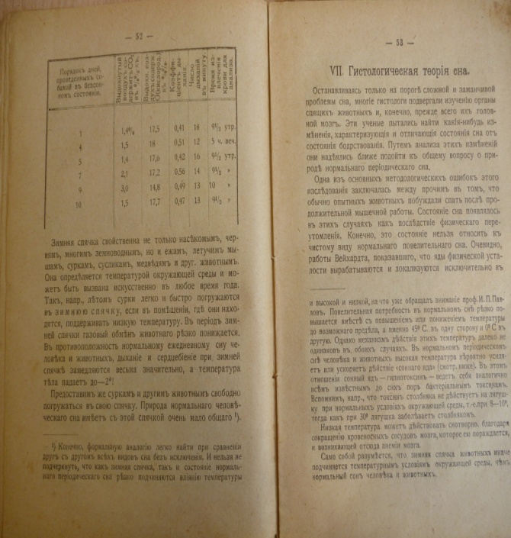
Остромысленский И.И. Сон у человека и животных (популярный очерк) / И.И. Остромысленский. – Москва : издательство «Природа», 1918. – 120 с. Шифр 612 О 78
В книге автор рассмотрел токсикологические, иммунологические и физиологические аспекты такого сложного биологического феномена как сон.

Slide 11
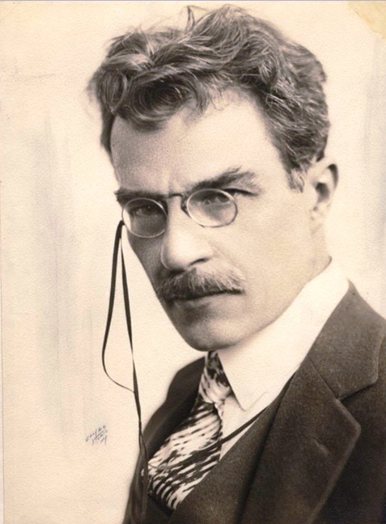
Остромысленский
Иван Иванович
(1880-1939) -
русский химик, иммунолог, химиотерапевт, токсиколог.
Он был одним из первых исследователей, кто подробно изучил роль активаторов (помимо серы) в вулканизации каучука и его превращения в резину.

Slide 12
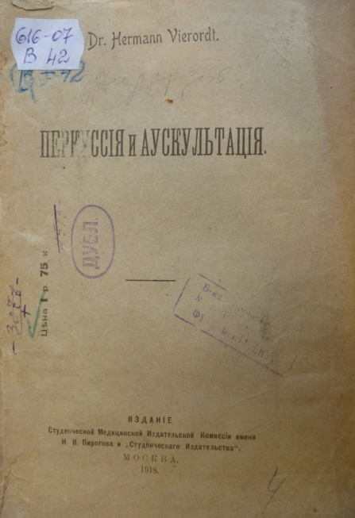
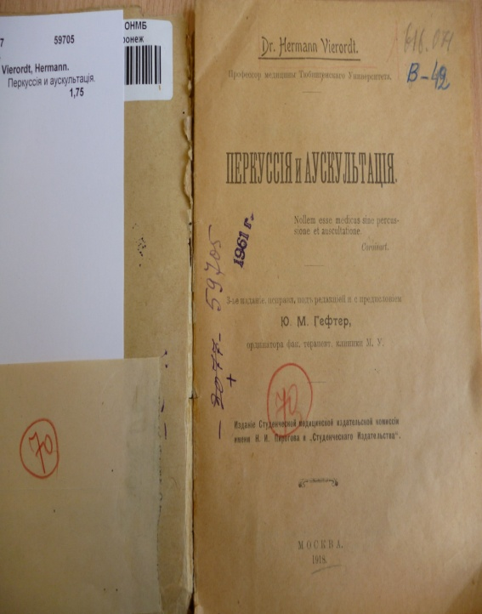
Hermann Vierordt. Перкуссия и Аускультация / Vierordt Hermann. – Москва : издание студенческой медицинской издательской комиссии Н.И.Пирогова и «Студенческого Издательства», 1918. -76 с. Шифр 616-07 В 42
Книга является полезным пособием для студентов при изучении и повторении основ перкуссии и аускультации.
Книга была переведена с немецкого на русский язык и пользовалась очень большим спросом.

Slide 13

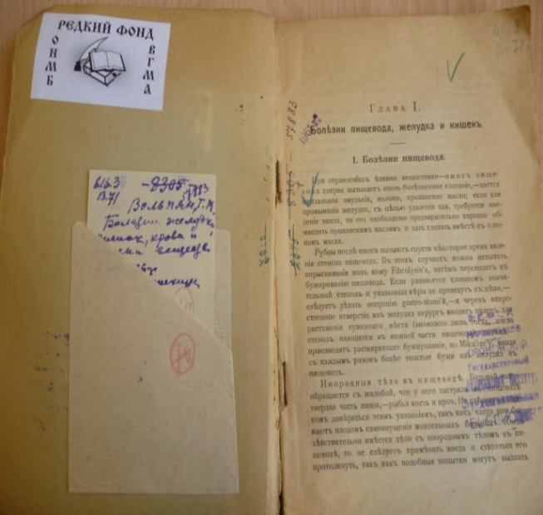
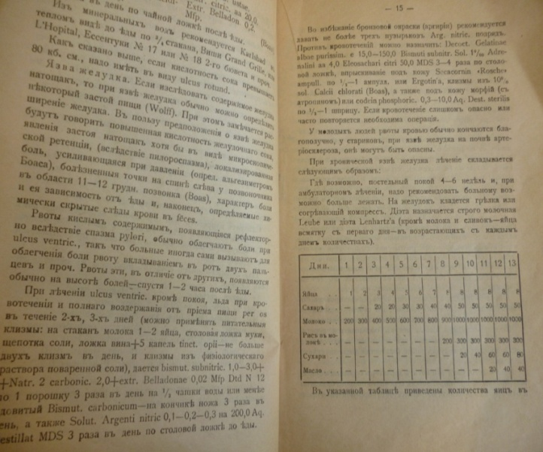
Вольпян Г.М. Болезни желудка, кишек, крови и обмена веществ / Г.М. Вольпян. – Москва : Московская городская типография, 1918. – 93 с. Шифр 616-3 В 717
В книге описаны болезни пищевода, желудка, кишек, печени и поджелудочной железы, болезни крови и обмена веществ. Рассматриваются методы лечения этих заболеваний.

Slide 14
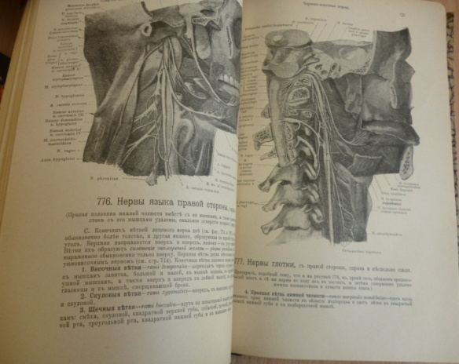

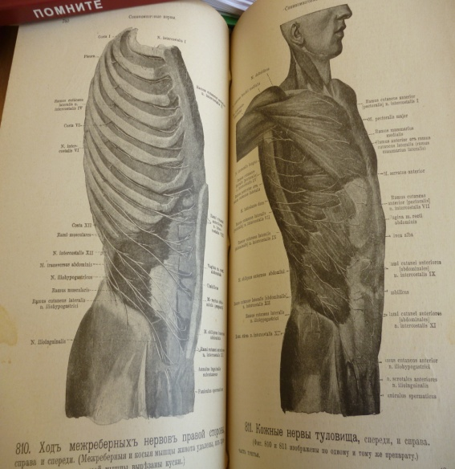
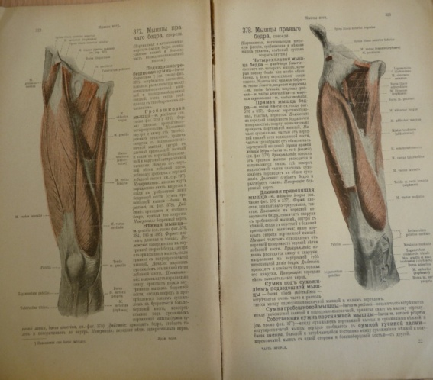
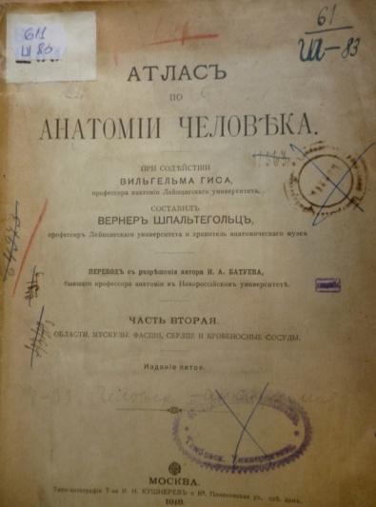
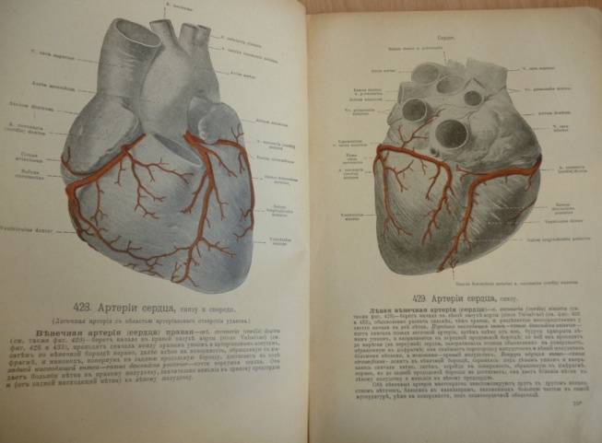
Шпальтегольц В. Атлас по анатомии человека. Часть третья / В. Шпальтегольц. – Москва : Типо-литография Т-ва И.Н. Кушнерев и К., 1918. – 898 с. Шифр 611 Ш 83
Богатые иллюстрированные издания с рисунками. Книги могут служить дополнением к учебникам анатомии, или использоваться как самостоятельные учебные пособия.
Шпальтегольц В. Атлас по анатомии человека. Часть вторая / В. Шпальтегольц. – Москва : Типо-литография Т-ва И.Н. Кушнерев и К., 1918. – 478 с. Шифр 611 Ш 80

Slide 15
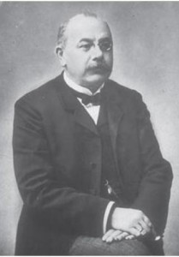
ШПАЛЬТЕГОЛЬЦ Вернер
(1861 -1940)
— немецкий анатом.
В 1885 году окончил Лейпцигский университет. В 1885—1929 годы работал в анатомическом институте Лейпцигского университета, последовательно занимая должности ассистента (1885), приват-доцента (1891), экстраординарного профессора (1892), первого прозектора и хранителя анатомического музея (1905), профессора и директора института (1921). В 1886 году защитил докторскую диссертацию на тему об анастомозах коронарных артерий сердца у человека. С 1929 года почетный профессор в отставке.

Slide 16

«Большая часть
человеческого знания во всех
отраслях существует лишь
на бумаге, в книгах, – этой
бумажной памяти
человечества.
Поэтому лишь собрание книг,
библиотека, является
единственной надеждой и
неуничтожаемой памятью
человеческого рода».
А. Шопенгауэр

Slide 17

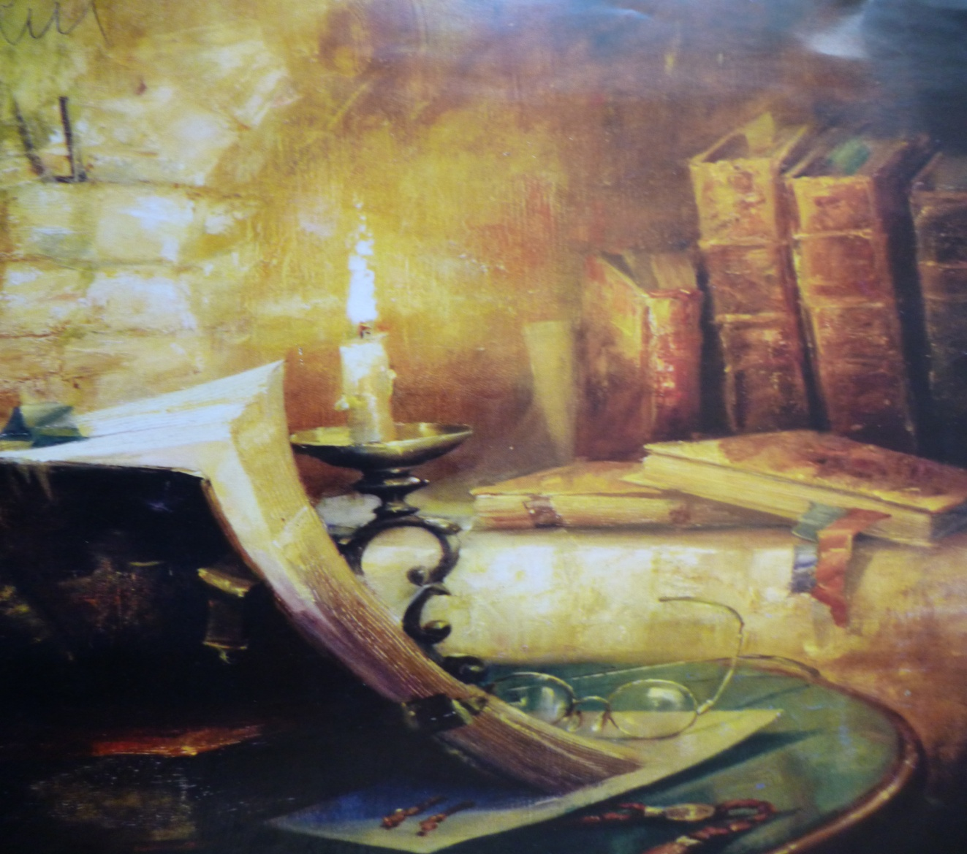
Музей редкой книги ВГМУ находится по адресу:
г. Воронеж, ул. Студенческая, д. 10
(главный корпус ВГМУ), каб. 11

Slide 18
Спасибо за внимание
Стоколева М.В., библиотекарь Музея редкой книги библиотеки ВГМУ им. Н.Н. Бурденко

